Slide 1

QUICK SORT
Professor: Michel Pires
25 de julho de 2024

Slide 2




Integrantes:
Eduardo Henrique Queiroz Almeida Dept. Engenharia da Computação CEFET-MG
Divinópolis, Brasil eduardo.almeida@aluno.cefetmg.br
Lucas Cerqueira Portela
Dept. Engenharia da Computação CEFET-MG
Divinópolis, Brasil lucas.portela@aluno.cefetmg.br
Bruno Prado Santos
Dept. Engenharia da Computação CEFET-MG
Divinópolis, Brasil bruno.santos@aluno.cefetmg.br

Slide 3


Abstract
Este documento apresenta uma análise detalhada
do algoritmo de ordenação Quick Sort, abrangendo desde a
explicação do algoritmo até a apresentação dos resultados dos
testes realizados. Serão discutidas as conclusões obtidas a partir
dos testes e as considerações finais sobre a eficiência e aplicabil-
idade do Quick Sort.

Slide 4


Sumário
I
II
III
IV
V
VI
VII
VIII
Introdução
Metodologia
Vantagens e Desvantagens
Explicação dos Testes
Implementações
Apresentação dos Resultados
Conclusão
Considerações Finais

Slide 5


I. Introdução ao Quick Sort

Slide 6



Ordenação
Ordenação é o processo de arranjar um conjunto de informações semelhantes em ordem crescente ou decrescente. Ou seja, é o ato de se colocar os elementos de uma sequência de informações, ou dados, em uma relação de ordem predefinida.
Dado uma seqüência de n dados:
O problema de ordenação é uma permutação dessa seqüência:
Tal que se estebeleça a seguinte ordem:

Slide 7

Origem
Quicksort é um algoritmo recursivo desenvolvido por Charles Antony Richard Hoare. Tony Hoare, como também era conhecido, nasceu em Colombo, no Sri Lanka, filho de pais britânicos e graduou-se na Universidade de Oxford em 1956. Estudou tradução computacional de linguagens humanas em visita à Universidade de Moscou, lugar o qual durante os estudos, foi preciso realizar a ordenação de palavras a serem traduzidas. O quicksort foi o algoritmo desenvolvido por Hoare para ordenar as palavras, em 1960, aos 26 anos.

Slide 8
Funcionamento do Quick Sort
Princípio Básico do Algoritmo
Divisão: Escolha um elemento como pivô.
Particionamento: Reorganize os elementos do array de modo que todos os elementos menores que o pivô fiquem antes dele e todos os elementos maiores fiquem depois.
Conquista: Aplique recursivamente a mesma estratégia aos sub-arrays formados pela divisão.

Slide 9

II. Metodologia

Slide 10


Pseudocódigo
QuickSort(arr[], low, high)
if low < high then
pi = Partition(arr, low, high)
QuickSort(arr, low, pi - 1)
QuickSort(arr, pi + 1, high)
Partition(arr[], low, high)
pivot = arr[high]
i = low - 1
for j = low to high - 1 do
if arr[j] < pivot then
i = i + 1
swap arr[i] with arr[j]
swap arr[i + 1] with arr[high]
return i + 1

Slide 11
Função QuickSort:
Se a posição low for menor que high, a função Partition é chamada para encontrar o pivô.
O array é então dividido em duas partes: uma antes do pivô e outra após o pivô.
QuickSort é chamado recursivamente para ordenar ambas as partes.
2. Função Partition :
O pivô é escolhido (neste caso, o último elemento).
Os elementos menores que o pivô são movidos para a esquerda e os maiores para a direita.
O pivô é então colocado na posição correta no array.
A função retorna a posição do pivô para que QuickSort possa continuar a ordenar os sub-arrays.

Slide 12

EXPLICAÇÃO DO ALGORITMO
Iniciar com uma lista L de n itens;
Escolher um item pivô v, de L;
Particionar L em duas listas não ordenadas, L1 e L2:
L1: conterá todas as chaves menores do que v;
L2: conterá todas as chaves maiores do que v;
Itens com a mesma chave que v podem fazer parte tanto de L1 quanto de L2;
o pivô v não faz parte de nenhuma das duas listas.
Ordenar:
L1 recursivamente, obtendo a lista S1;
L2 recursivamente, obtendo a lista S2;
Concatenar S1, v, S2 ===== Produzindo assim a lista ordenada S

Slide 13
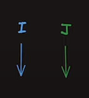


Slide 16


Slide 33



Slide 34
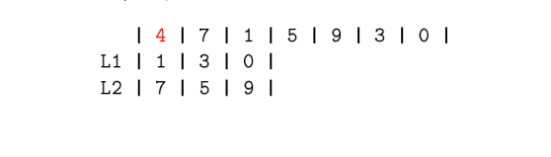
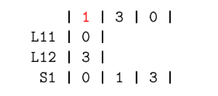
Exemplo 1
O pivô nesse caso será o primeiro valor;
Na fase de partição, formaremos duas sub-listas, L1 e L2.
L1 será ordenada recursivamente;
Ao final ocorrerá a concatenação pois se chegou ao resultado esperado.

Slide 35
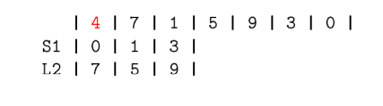
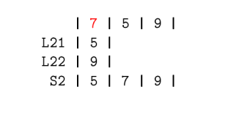
Exemplo 1
Agora acontecerá o mesmo para L2;
Ao final ocorrerá a concatenação pois se chegou ao resultado esperado.

Slide 36
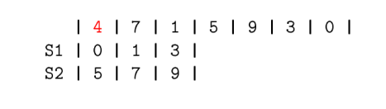
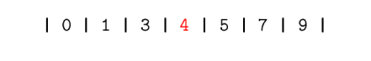
Exemplo 1
Após ordenar as sub-linhas, ocorre a concatenação final

Slide 37
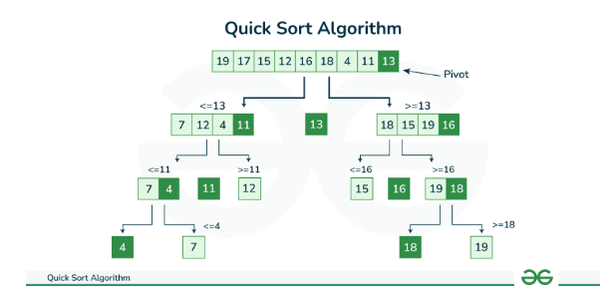
Exemplo 2
E

Slide 38
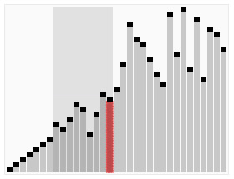
Exemplo 3
E

Slide 39
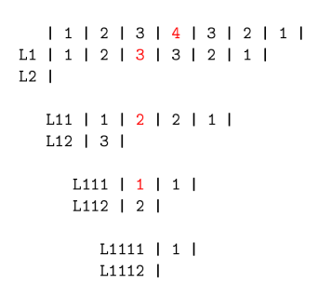
Exemplo 4
Neste exemplo, estaremos usando o pivô no meio.

Slide 40
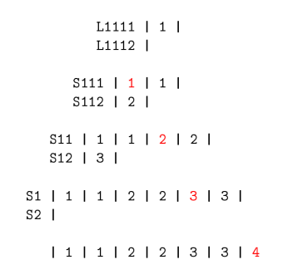
Exemplo 4

Slide 41
Escolha do pivô
É crucial para o bom desempenho do método, já que a fase de partição é a parte crítica do algoritmo.
Há várias estratégias possíveis, mas listaremos as principais:
Primeiro ou ultimo elemento;
(pior caso: quando os elementos estão em ordem crescente ou decrescente)
Elemento do meio;
(pior caso: quando os elementos formam uma espécie de triângulo)
Elemento aleatório;
(pior caso: não é possível afirmar)
Mediana de três;
(pior caso: ocorre quando os 3 números selecionados são péssimos)

Slide 42
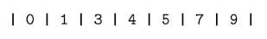

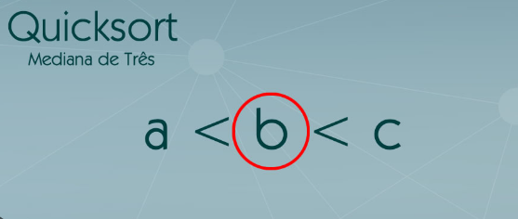

Mediana de Três

Slide 43


Análise de Complexidade
Análise de Tempo:
Melhor Caso: Ocorre quando o pivô divide o array em duas partes iguais. A complexidade é O(nlog⁡n).
Caso Médio: Para entradas aleatórias, a complexidade é O(nlog⁡n).
Pior Caso: Ocorre quando o pivô é o menor ou maior elemento, resultando em uma divisão altamente desequilibrada. A complexidade é O(n^2).

Slide 44
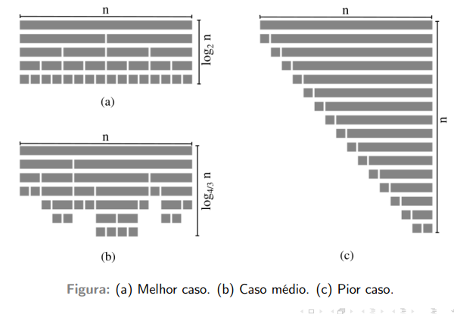
Intuição para Análise de Complexidade

Slide 45
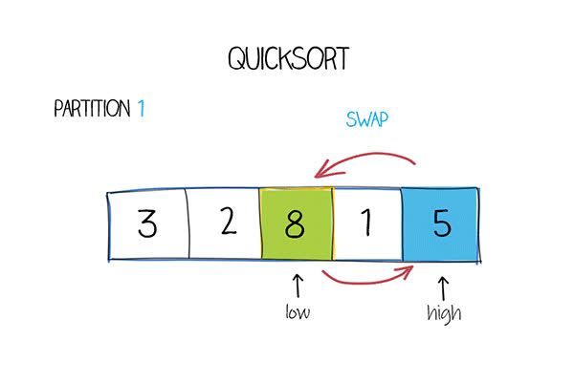

III. Vantagens e Desvantagens

Slide 46
Vantagens:
Desempenho: Melhor opção para ordenar vetores grandes;
Uso de Memória: O Quick Sort é um algoritmo in-place, ou seja, ele ordena a lista sem a necessidade de espaço adicional significativo;
Simplicidade: A implementação do Quick Sort é relativamente simples e pode ser otimizada de diversas formas, como a escolha adequada do pivô;
Paralelismo: Devido à sua natureza recursiva, o Quick Sort pode ser paralelizado de forma eficiente, permitindo melhorias de desempenho em sistemas multi-core
Desvantagens:
Pior Caso Desfavorável: No pior caso, a complexidade de tempo do Quick Sort é O(n²), o que pode ocorrer se o pivô escolhido resulta em partições altamente desbalanceadas.
Sensibilidade ao Pivô: A escolha do pivô é crucial para o desempenho do Quick Sort. Escolhas inadequadas do pivô podem levar a um desempenho subótimo.
Ordenação Instável: O Quick Sort não é um algoritmo de ordenação estável, o que significa que ele não mantém a ordem relativa dos elementos com valores iguais.

Slide 47
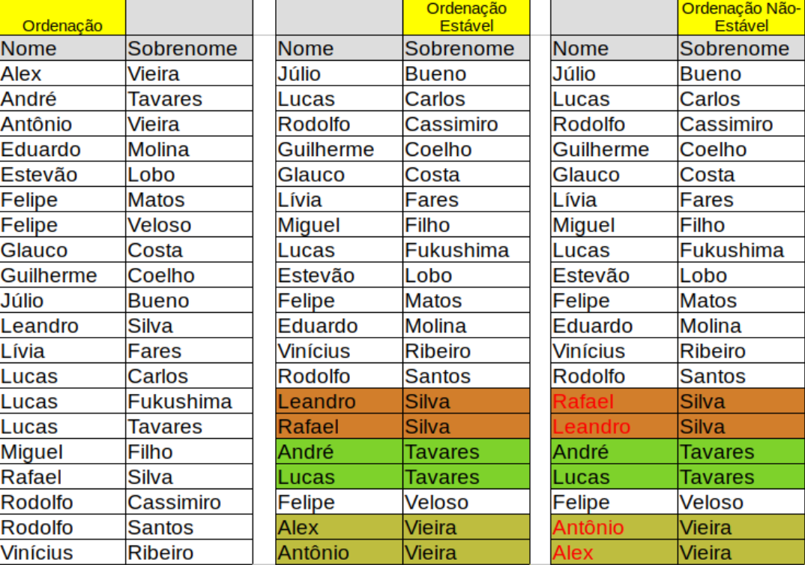
Método Estável e Não-Estável

Slide 48

Métodos Estáveis: Merge sort, Insertion sort, Bubble sort, Bucket sort,
Counting sort e Radix sort
Métodos Não-Estáveis: Quicksort, Heapsort, Selection sort e Shell sort.

Slide 49


Aplicabilidade
Quando Usar Quick Sort?
Quando Evitar Quick Sort?
Estabilidade Necessária
Dados Quase Ordenados
Pior Caso Inaceitável
Grandes Volumes de Dados
Memória Limitada
Aplicações em Tempo Real

Slide 50
Exemplos de Aplicação
Banco de Dados:
. Ordenação de grandes conjuntos de dados para consultas eficientes.
. Usado em sistemas de gerenciamento de banco de dados (DBMS) para operações de ordenação interna.
Computação Gráfica:
. Ordenação de primitivas gráficas (como triângulos) para renderização eficiente.
. Usado em algoritmos de visibilidade e ray tracing.

Slide 51
IV. Explicação dos Testes Realizados

Slide 52
Para avaliar a performance do algoritmo Quick Sort, realizamos uma série de testes com diferentes condições. Os detalhes dos testes são os seguintes:
A. Tamanhos de Entrada
• 10.000 elementos
• 50.000 elementos
• 100.000 elementos
• 500.000 elementos
• 1.000.000 elementos
• 2.500.000 elementos
• 5.000.000 elementos
B. Linguagens Testadas
3 linguagens compiladas e
3 linguagens interpretadas
• C
• C++
• C#
• Java
• JavaScript
• Python

Slide 53
C. Tipos de Entrada
• Vetor aleatório
• Vetor crescente
• Vetor decrescente
E. Configurações da Máquina
• Placa-mãe: B450M
• Placa de vídeo: RTX 4060
• Processador: Ryzen 5 5600X
• Memória RAM: 16GB 2660MHz
• Fonte: Corsair 550W
• Armazenamento: SSD 1.5TB Kingston
D. Escolha do Pivô
• Último Elemento
• Primeiro Elemento
• Mediana de Três

Slide 54
V. Implementações

Slide 55
Implementação em C
void quickSort(int arr[], int low, int high) {
if (low < high) {
int pi = partition(arr, low, high);
quickSort(arr, low, pi - 1);
quickSort(arr, pi + 1, high);
}
}
int partition(int arr[], int low, int high) {
int pivot = arr[high];
int i = (low - 1);
for (int j = low; j <= high - 1; j++) {
if (arr[j] < pivot) {
i++;
swap(&arr[i], &arr[j]);
}
}
swap(&arr[i + 1], &arr[high]);
return (i + 1);
}
void swap(int* a, int* b) {
int t = *a;
*a = *b;
*b = t;
}

Slide 56
Implementação em C++
private:
int partition(vector<int>& arr, int low, int high) {
int pivot = arr[high];
int i = (low - 1);
for (int j = low; j <= high - 1; j++) {
if (arr[j] < pivot) {
i++;
swap(arr[i], arr[j]);
}
}
swap(arr[i + 1], arr[high]);
return (i + 1);
}
void swap(int& a, int& b) {
int t = a;
a = b;
b = t;
}
};
class QuickSort {
public:
void sort(vector<int>& arr, int low, int high) {
if (low < high) {
int pi = partition(arr, low, high);
sort(arr, low, pi - 1);
sort(arr, pi + 1, high);
}
}

Slide 57
Implementação em C#
class QuickSort {
public void Sort(int[] arr, int low, int high) {
if (low < high) {
int pi = Partition(arr, low, high);
Sort(arr, low, pi - 1);
Sort(arr, pi + 1, high);
}
}
private int Partition(int[] arr, int low, int high) {
int pivot = arr[high];
int i = (low - 1);
for (int j = low; j < high; j++) {
if (arr[j] < pivot) {
i++;
Swap(ref arr[i], ref arr[j]);
}
}
Swap(ref arr[i + 1], ref arr[high]);
return i + 1;
}
private void Swap(ref int a, ref int b) {
int t = a;
a = b;
b = t;
}

Slide 58
Implementação em Java
private int partition(int[] arr, int low, int high) {
int pivot = arr[high]; // Escolhe o pivô
int i = (low - 1); // Índice do menor elemento
for (int j = low; j <= high - 1; j++) {
if (arr[j] < pivot) {
i++;
// Troca arr[i] e arr[j]
int temp = arr[i];
arr[i] = arr[j];
arr[j] = temp;
}
}
// Troca arr[i+1] e arr[high] (ou pivô)
int temp = arr[i + 1];
arr[i + 1] = arr[high];
arr[high] = temp;
return (i + 1); // Retorna o índice do pivô
}
public class QuickSort {
// Método principal que inicia o Quick Sort
public void sort(int[] arr, int low, int high) {
if (low < high) {
int pi = partition(arr, low, high); // Encontra o pivô
sort(arr, low, pi - 1); // Ordena a parte esquerda do pivô
sort(arr, pi + 1, high); // Ordena a parte direita do pivô
}
}

Slide 59
Implementação em JavaScript
function quickSort(arr) {
if (arr.length <= 1) {
return arr;
}
const pivot = arr[Math.floor(arr.length / 2)];
const left = [];
const right = [];
const equal = [];
for (const element of arr) {
if (element < pivot) {
left.push(element);
} else if (element > pivot) {
right.push(element);
} else {
equal.push(element);
}
}
return [...quickSort(left), ...equal, ...quickSort(right)];
}

Slide 60
Implementação em Python
def quick_sort(vetor, esquerda, direita):
if esquerda >= direita or esquerda < 0 or direita >= len(vetor):
return
i, j = esquerda, direita
meio = (esquerda + direita) // 2
pivo = sorted([vetor[esquerda], vetor[meio], vetor[direita]])[1] # Mediana de três
while i <= j:
while vetor[i] < pivo:
i += 1
while vetor[j] > pivo:
j -= 1
if i <= j:
vetor[i], vetor[j] = vetor[j], vetor[i]
i += 1
j -= 1
if esquerda < j:
quick_sort(vetor, esquerda, j)
if i < direita:
quick_sort(vetor, i, direita)

Slide 61
VI. Apresentação dos Resultados

Slide 62
A. Desempenho por Tamanho de Entrada
Para avaliar o desempenho do Quick Sort em relação ao tamanho da entrada, realizamos testes com diferentes tamanhos de vetores:
10.000
50.000
100.000
500.000
1.000.000
2.500.000
5.000.000
Os tempos de execução foram medidos e comparados como demonstrados nos gráficos e tabela a seguir, lembrando que o tempo é medido em ms , além do pivô ser usado com mediana de 3.

Slide 63
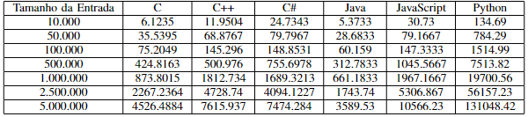
Tabela I: Média Geral dos Tempos de Execução do Quick
Sort por Tamanho de Entrada

Slide 64
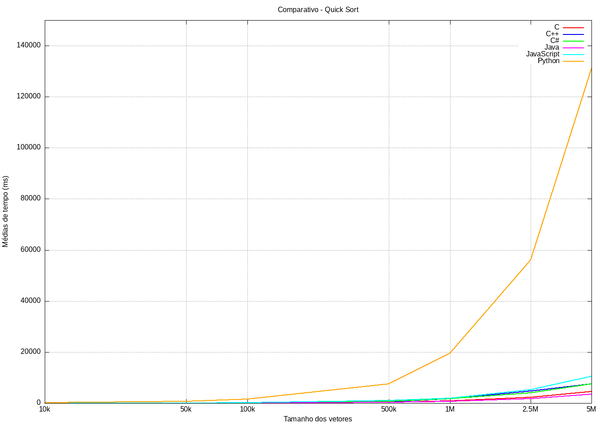

Slide 65
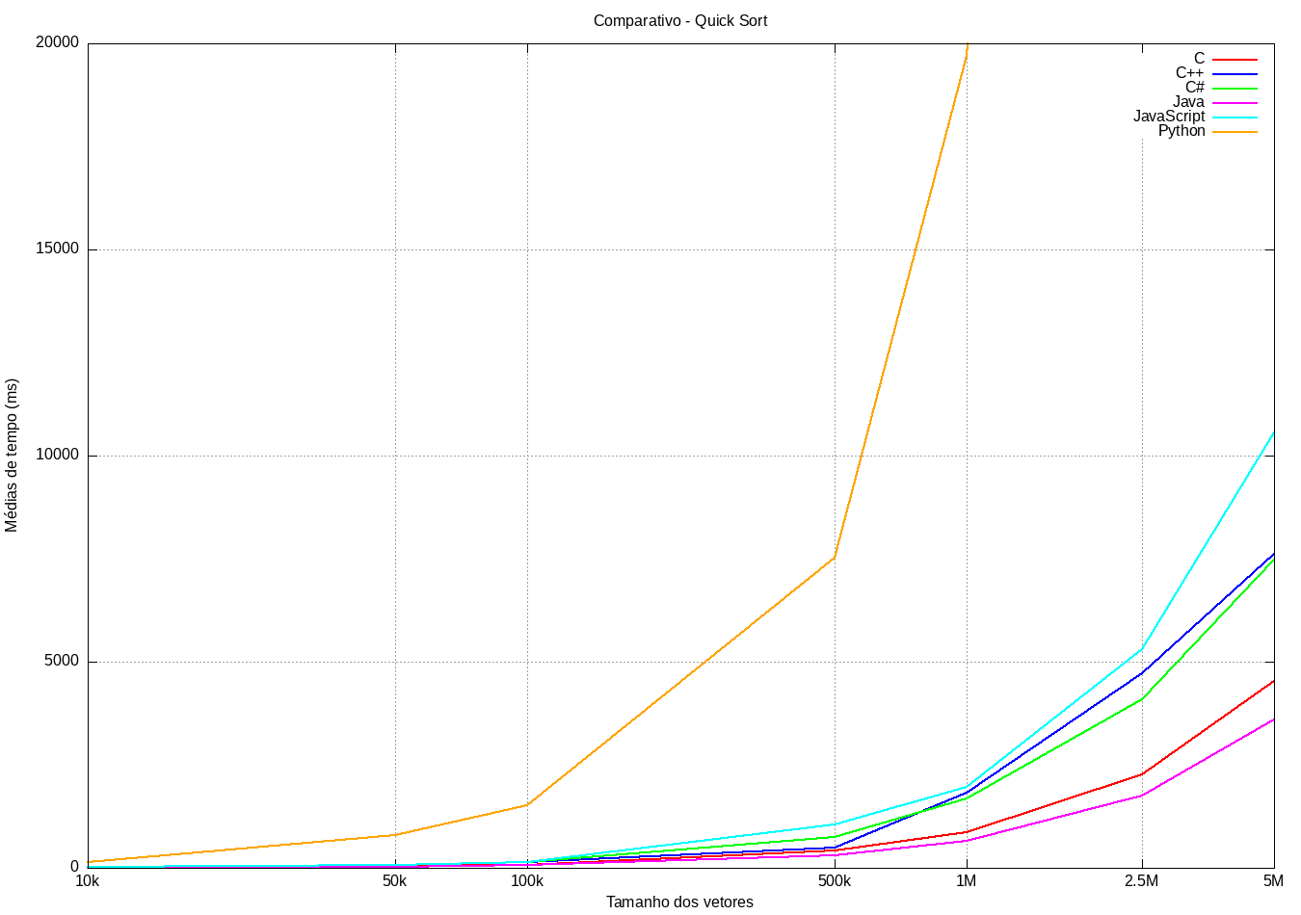

Slide 66
B. Desempenho por Tipo de Entrada
Os testes foram realizados com três tipos diferentes de entrada:
vetor aleatório;
vetor em ordem crescente;
vetor em ordem decrescente.
Todas feitas utilizando o pivô de mediana de 3.
Os tempos de execução foram medidos e comparados como demonstrados nos gráficos e tabela a seguir, lembrando que o tempo é medido em ms , além do pivô ser usado com mediana de 3.

Slide 67
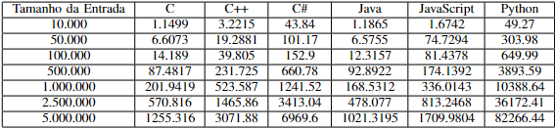
Tabela II: Tempo de Execução do Quick Sort por Tipo de
Entrada (Crescente)

Slide 68
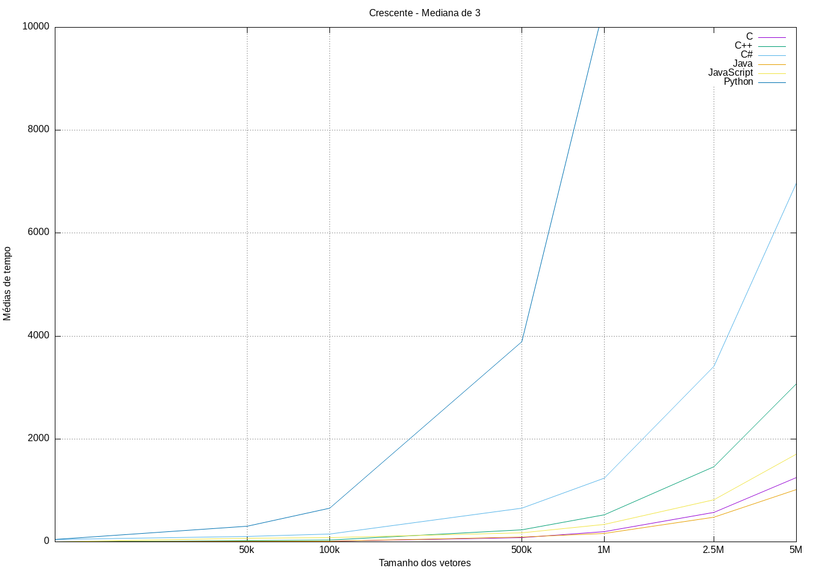

Slide 69
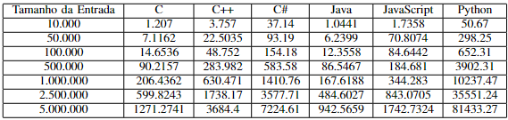
Tabela III: Tempo de Execução do Quick Sort por Tipo de
Entrada (Decrescente)

Slide 70
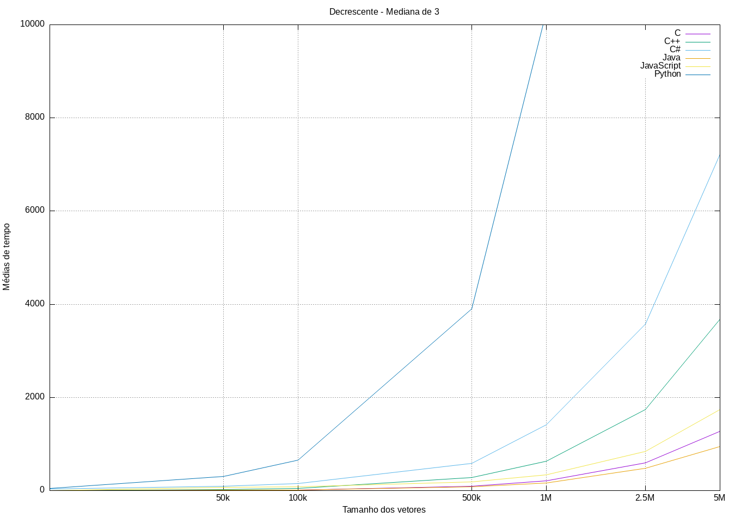

Slide 71
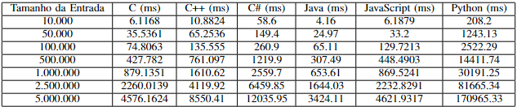
Tabela IV: Tempo de Execução do Quick Sort por Tipo de
Entrada (Desordenado)

Slide 72
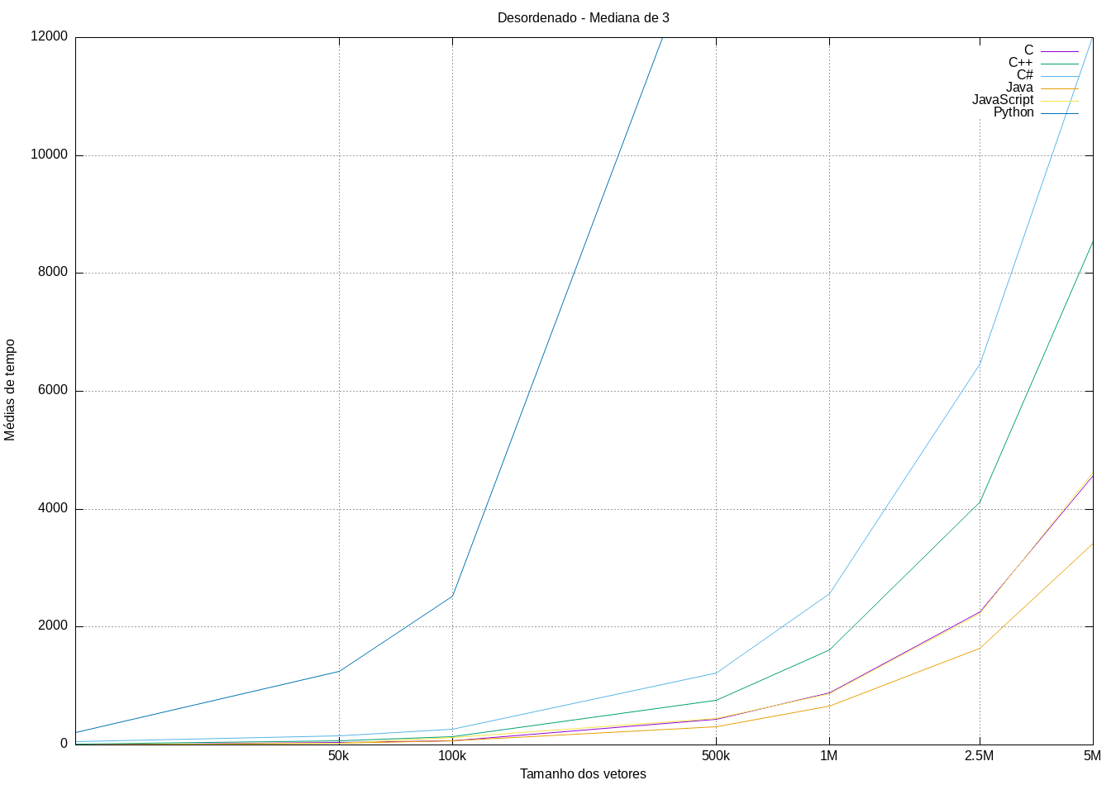

Slide 73
C. Comparação entre Linguagens
Implementamos o Quick Sort em seis linguagens de programação diferentes:
C;
C++;
C#;
Java;
JavaScript;
Python.
Os tempos de execução foram medidos e comparados como demonstrados nos gráficos e tabela a seguir, lembrando que o tempo é medido em ms , além do pivô ser usado com mediana de 3.

Slide 74
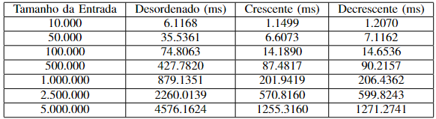
Tabela V: Tempo de Execução do Quick Sort em C por
Tipo de Entrada

Slide 75
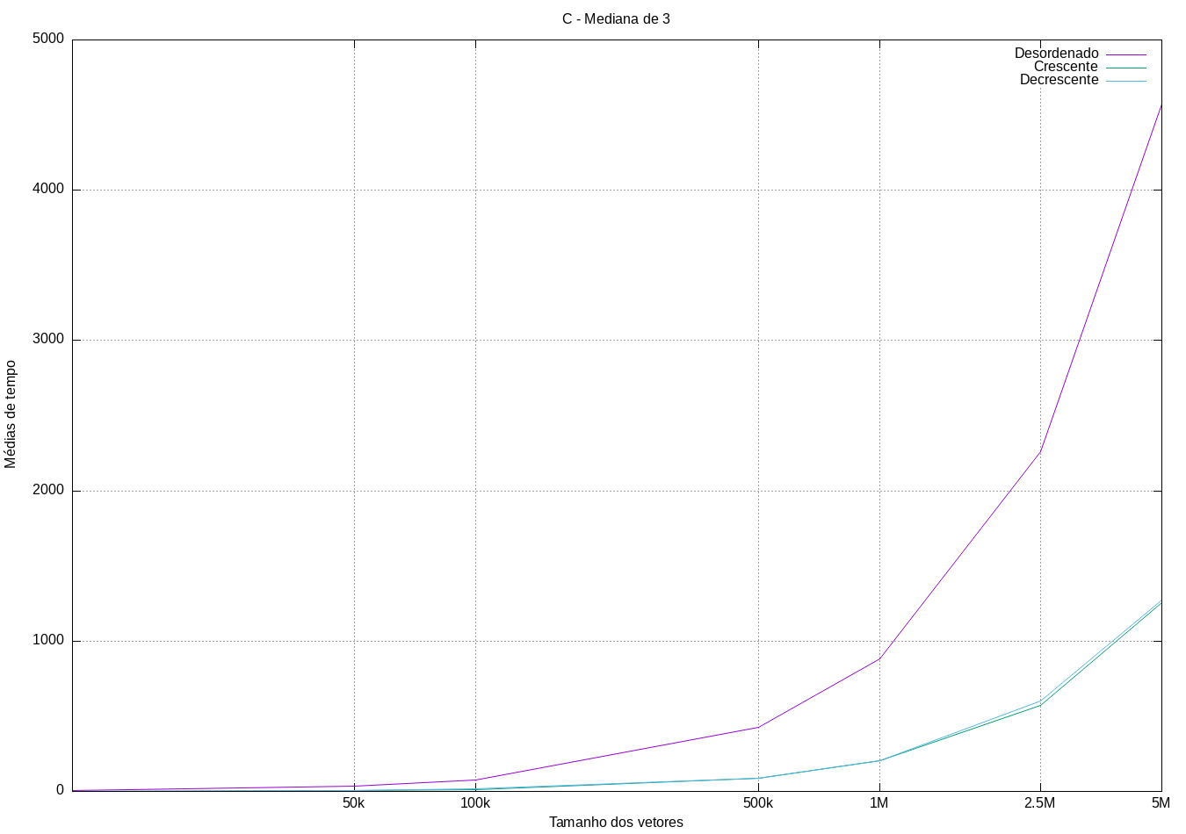

Slide 76
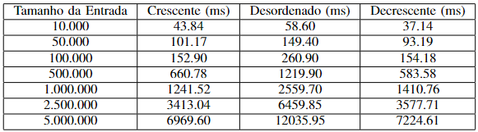
Tabela VI: Tempo de Execução do Quick Sort em C# por
Tipo de Entrada

Slide 77
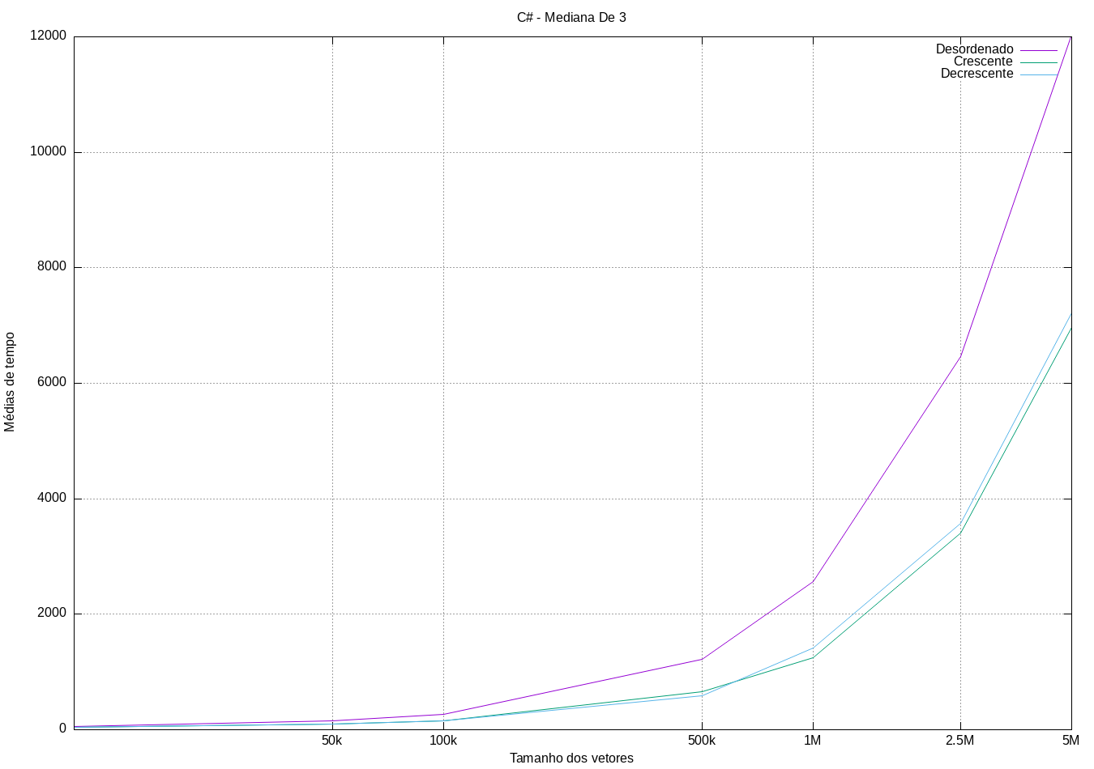

Slide 78
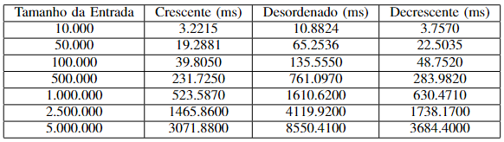
Tabela VII: Tempo de Execução do Quick Sort em C++ por
Tipo de Entrada

Slide 79
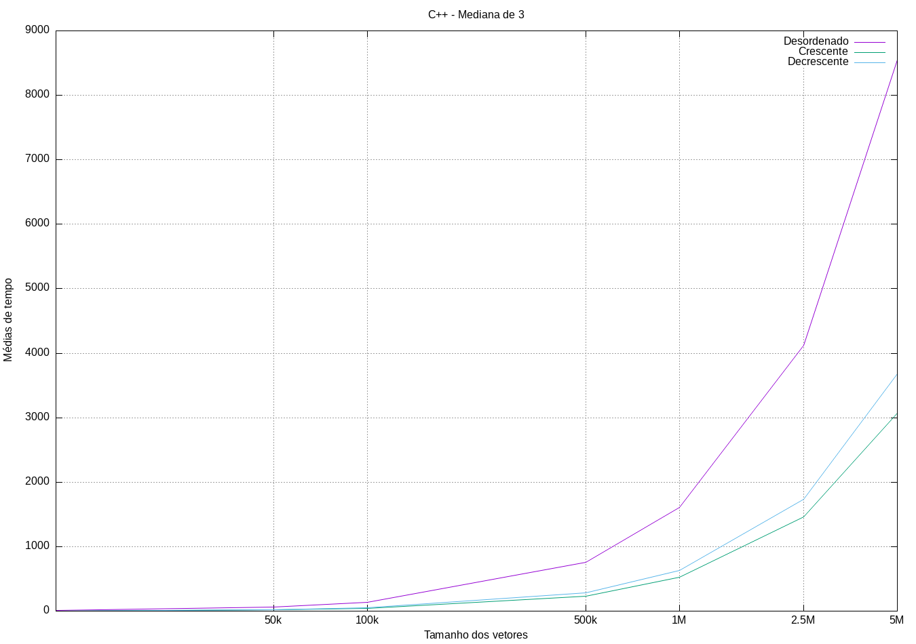

Slide 80
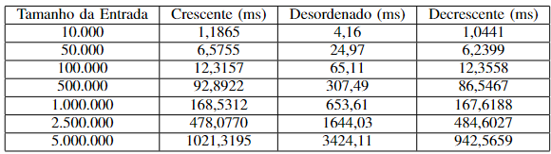
Tabela VIII: Tempo de Execução do Quick Sort em Java por
Tipo de Entrada

Slide 81
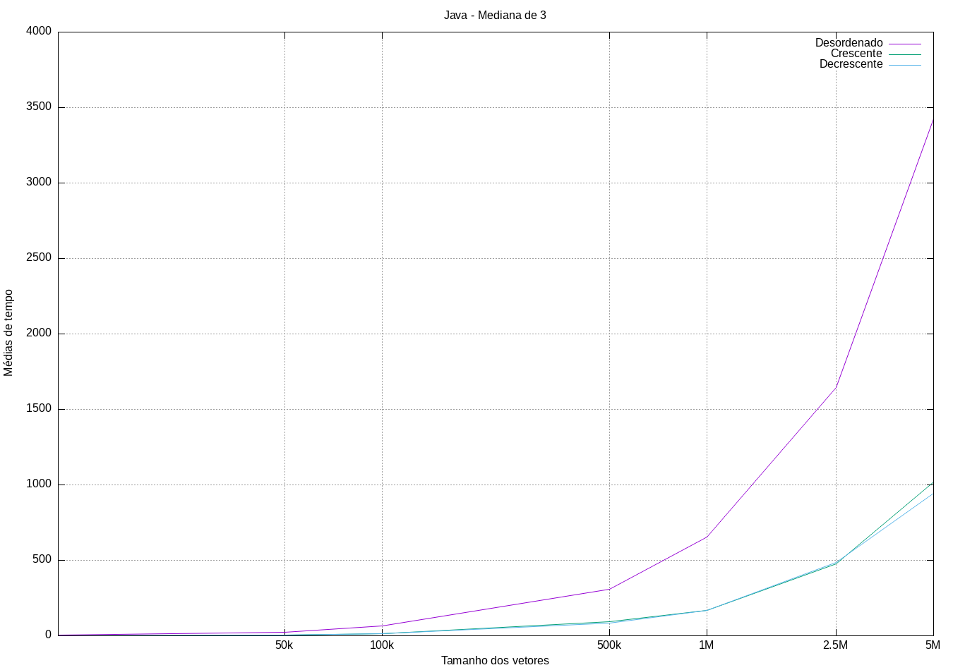

Slide 82
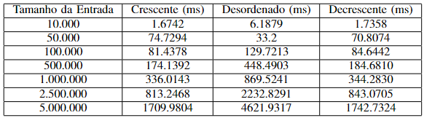
Tabela IX: Tempo de Execução do Quick Sort em
JavaScript por Tipo de Entrada

Slide 83
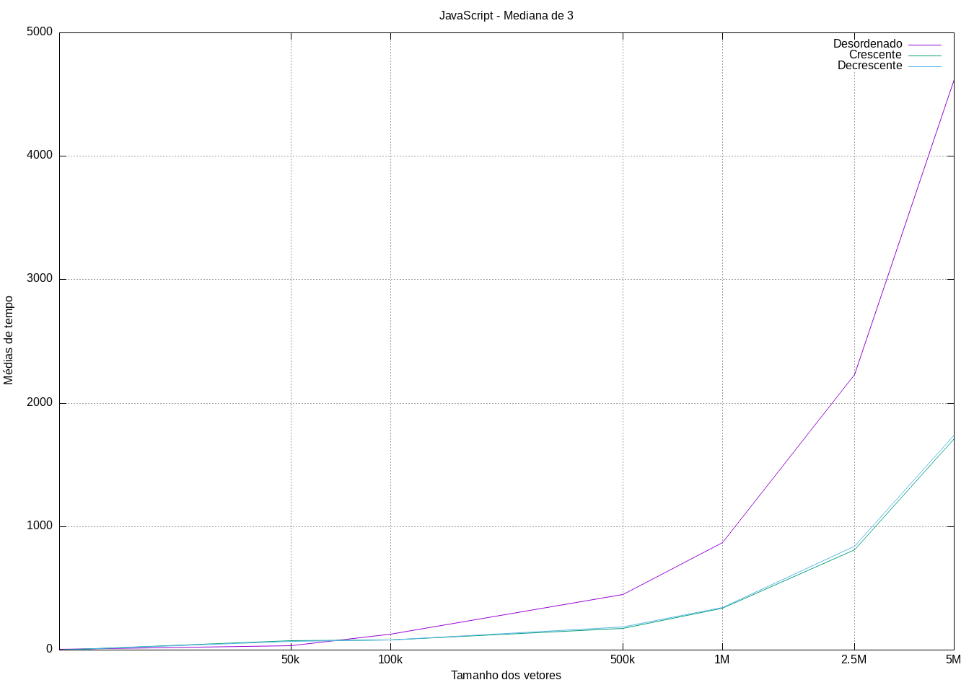

Slide 84
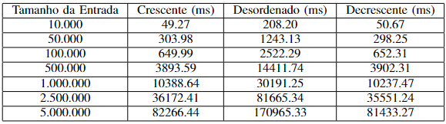
Tabela X: Tempo de Execução do Quick Sort em
Python por Tipo de Entrada

Slide 85
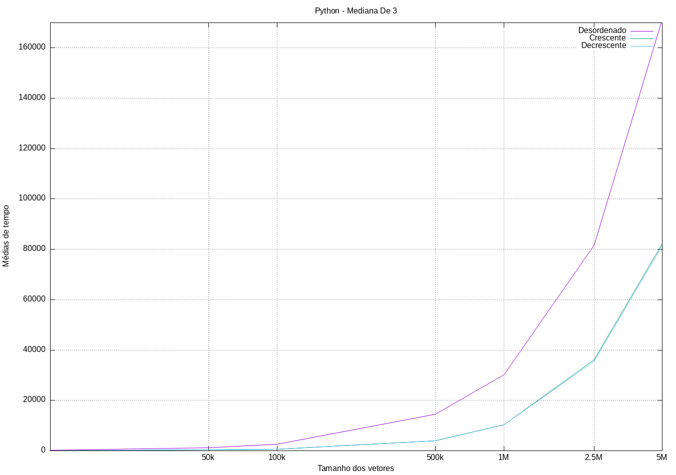

Slide 86
D. Comparação de Métodos de Escolha do Pivô
Para avaliar o impacto da escolha do pivô no desempenho do Quick Sort, implementamos três métodos diferentes de seleção do pivô na linguagem C e C++:
pivô no início
pivô como mediana de três elementos
pivô no final
Realizamos testes com entradas desordenadas, crescentes e decrescentes, medindo os tempos de execução para cada método.

Slide 87
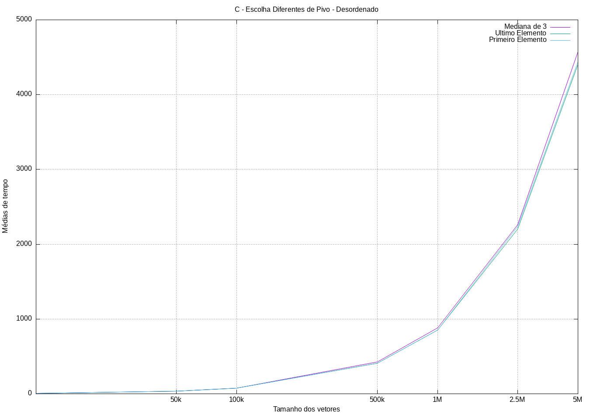

Slide 88
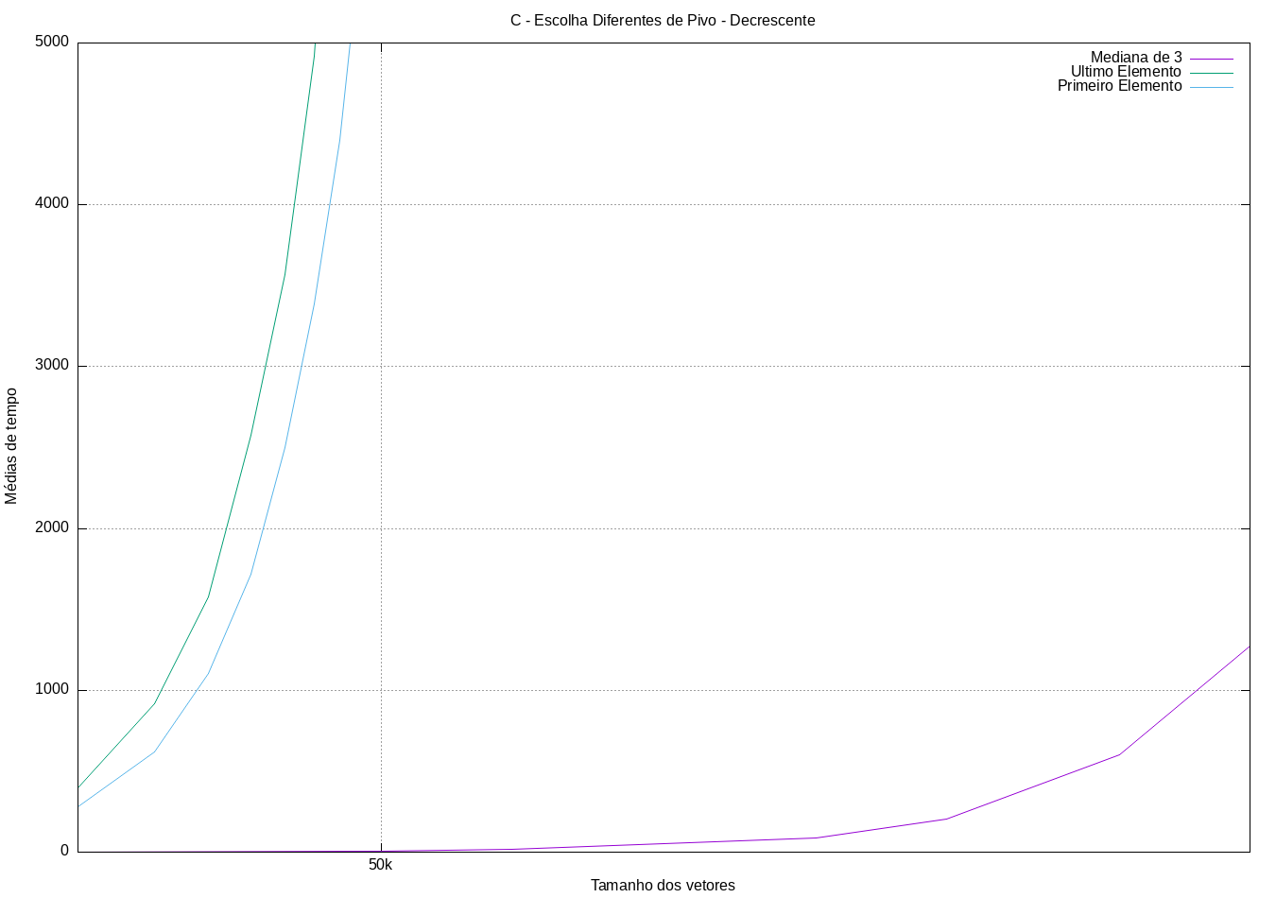

Slide 89
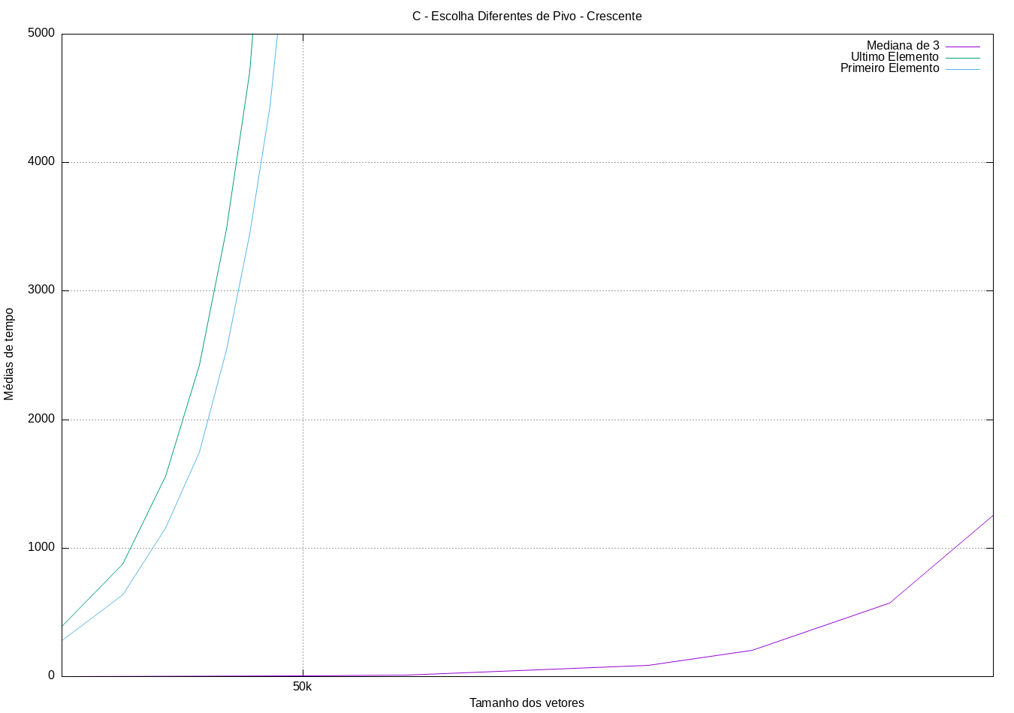

Slide 90


Slide 91
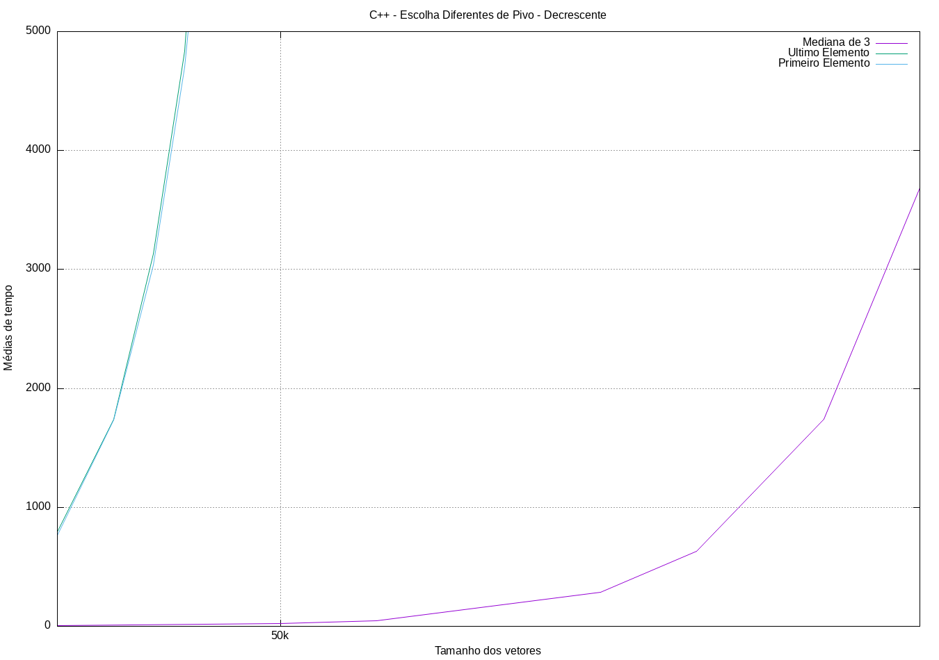

Slide 92
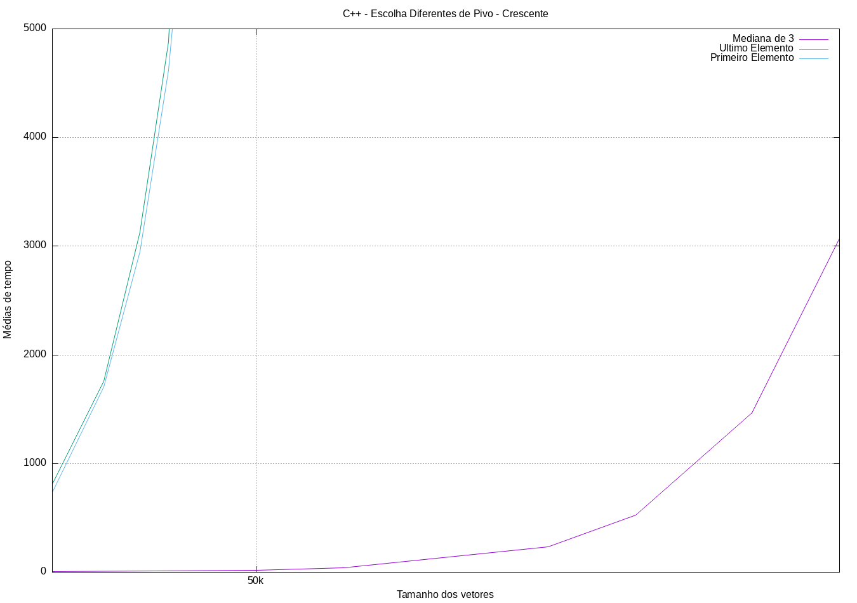

Slide 93
VII. Conclusão

Slide 94
Os testes realizados para avaliar o desempenho do algoritmo
Quick Sort revelaram várias conclusões importantes:
• Tamanho e Tipo de Entrada: O desempenho do Quick Sort varia significativamente com o tipo e tamanho da entrada.
• Escolha do Pivô: seleção do pivô geralmente mostra
ter um impacto direto na eficiência do algoritmo
• Linguagem de Programação: A linguagem de
programação utilizada teve uma influência significativa
nos tempos de execução.

Slide 95
• Eficiência Geral: No geral, C e Java se destacaram como as linguagens mais eficientes para a implementação do Quick Sort neste experimento, enquanto Python apresentou o maior tempo de execução para todas as entradas.
Essas conclusões sublinham a importância de considerar múltiplos fatores ao avaliar a eficiência do Quick Sort. Futuros estudos podem explorar mais a fundo como diferentes combinações de fatores influenciam o desempenho do algoritmo.

Slide 96
VII. Considerações Finais

Slide 97



Perguntas?

Slide 98

Agradecemos pela sua atenção!

